Slide 1
PAINEL DIAGNÓSTICO
DO PDDE E AÇÕES INTEGRADAS POR ESTADO
- Bahia -
Por Cletiane Araújo
(Assistência Técnica – CECAMPE/NE 2)

Slide 2
PAINEL DIAGNÓSTICO DO PDDE E AÇÕES INTEGRADAS da bahia
ÍNDICE
1 - Evolução da cobertura do PDDE no estado (escolas com e sem PDDE) da Bahia
2 - Escolas com e sem Unidade Executora (UEX) no ano de 2021 na Bahia
3 - Evolução do IDEGES global e por adesão, execução e prestação de contas (por dependência administrativas e por localização)
4 - Repasse de recursos financeiros
5 - Resultado da prestação de contas
6 - Escolas com alto desempenho e Escolas com baixo desempenho no IDEGES
7 - Ações Integradas em desenvolvimento no Estado
8 - Análise qualitativa da situação do Estado
9 - Propostas para o eixo ASSISTÊNCIA TÉCNICA visando à melhoria da gestão do PDDE e Ações Integradas e do IDEGES,
nos campos:
a) capacitação/formação;
b) produção de materiais didáticos;
c) sistematização de boas práticas;
d) assessoria técnica.

Slide 3
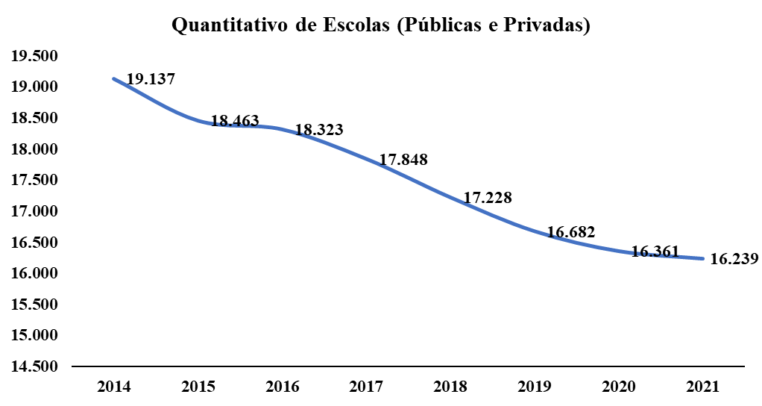
PAINEL DIAGNÓSTICO DO PDDE E AÇÕES INTEGRADAS da bahia
1 - Evolução da cobertura do PDDE no estado (escolas com e sem PDDE) da Bahia
Redução de
2.898 Escolas
Fonte: Elaboração própria a partir de INEP. Disponível em: https://inepdata.inep.gov.br/analytics/saw.dll?Dashboard

Slide 4
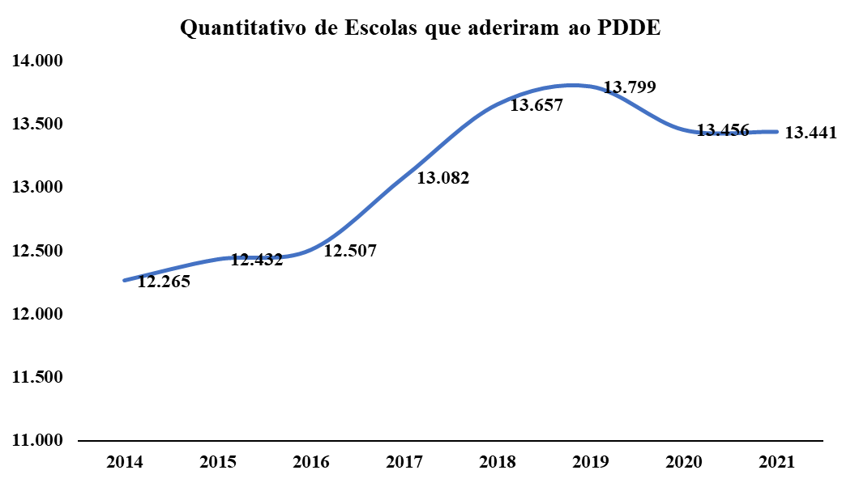
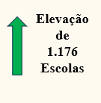
PAINEL DIAGNÓSTICO DO PDDE E AÇÕES INTEGRADAS da bahia
1 - Evolução da cobertura do PDDE no estado (escolas com e sem PDDE) da Bahia
Fonte: Elaboração própria a partir de INEP. Disponível em: https://inepdata.inep.gov.br/analytics/saw.dll?Dashboard

Slide 5
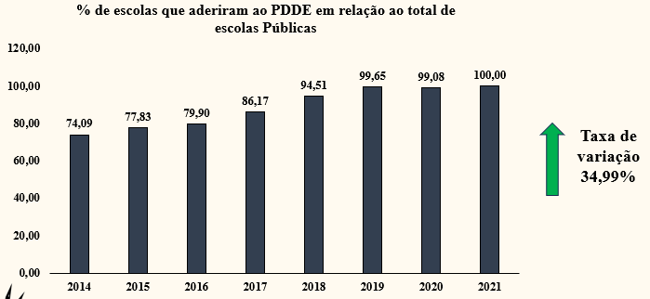
PAINEL DIAGNÓSTICO DO PDDE E AÇÕES INTEGRADAS da bahia
1 - Evolução da cobertura do PDDE no estado (escolas com e sem PDDE) da Bahia
Fonte: Elaboração própria a partir de INEP. Disponível em: https://inepdata.inep.gov.br/analytics/saw.dll?Dashboard

Slide 6
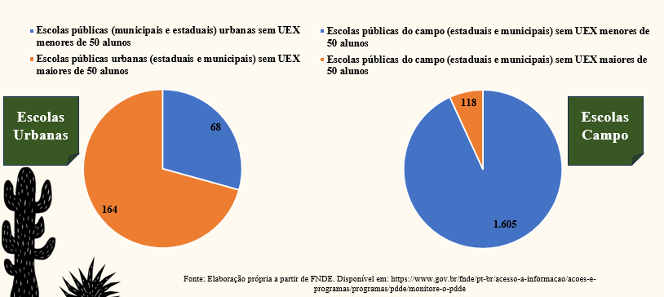
PAINEL DIAGNÓSTICO DO PDDE E AÇÕES INTEGRADAS da bahia
2 - Escolas com e sem Unidades Executoras (UEX) na BAHIA (2021)

Slide 7
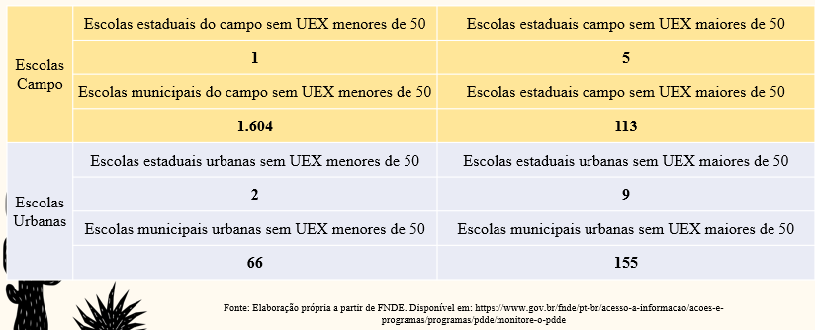
PAINEL DIAGNÓSTICO DO PDDE E AÇÕES INTEGRADAS da bahia
2 - Escolas com e sem Unidades Executoras (UEX) na BAHIA (2021)

Slide 8
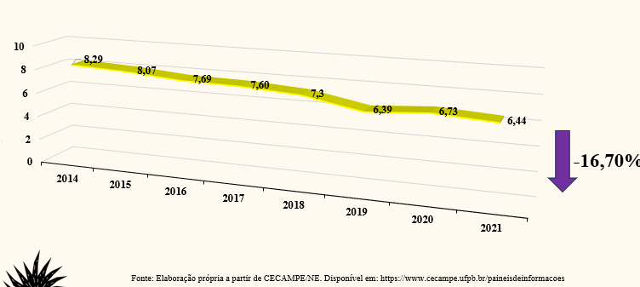
PAINEL DIAGNÓSTICO DO PDDE E AÇÕES INTEGRADAS da bahia
3 - Evolução do IDEGES global e por adesão, execução e prestação de contas (por dependência administrativas e por localização)
%

Slide 9
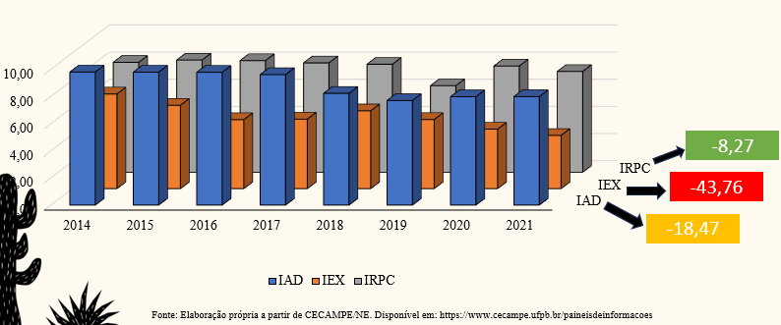
PAINEL DIAGNÓSTICO DO PDDE E AÇÕES INTEGRADAS da bahia
3 - Evolução do IDEGES global e por adesão, execução e prestação de contas (por dependência administrativas e por localização)
%

Slide 10
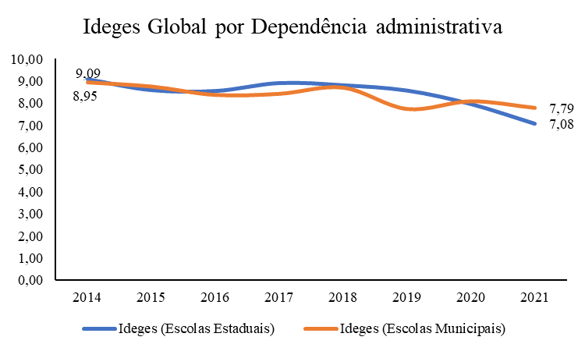
PAINEL DIAGNÓSTICO DO PDDE E AÇÕES INTEGRADAS da bahia
3 - Evolução do IDEGES global e por adesão, execução e prestação de contas (por dependência administrativas e por localização)
Fonte: Elaboração própria a partir do Painel CECAMPE/NE. Disponível em: https://www.cecampe.ufpb.br/paineisdeinformacoes

Slide 11
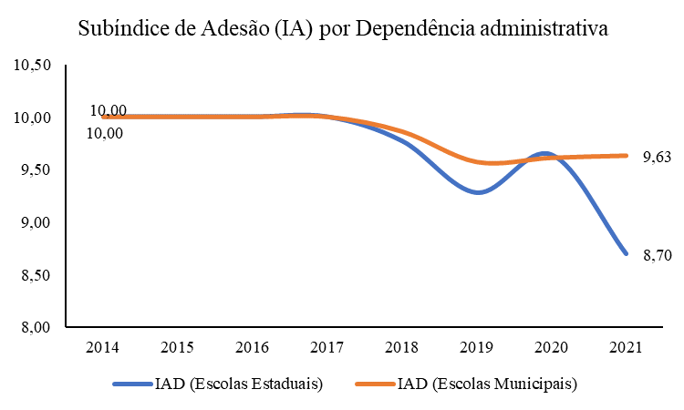
PAINEL DIAGNÓSTICO DO PDDE E AÇÕES INTEGRADAS da bahia
3 - Evolução do IDEGES global e por adesão, execução e prestação de contas (por dependência administrativas e por localização)
Fonte: Elaboração própria a partir do Painel CECAMPE/NE. Disponível em: https://www.cecampe.ufpb.br/paineisdeinformacoes

Slide 12
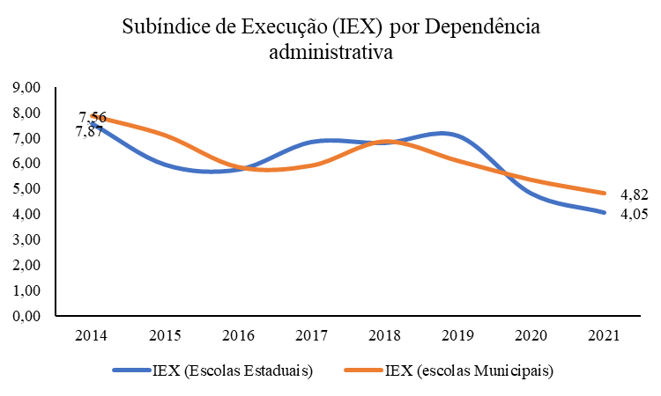
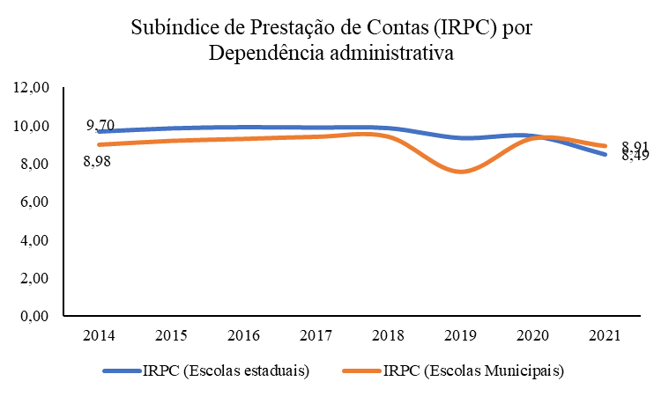
PAINEL DIAGNÓSTICO DO PDDE E AÇÕES INTEGRADAS da bahia
3 - Evolução do IDEGES global e por adesão, execução e prestação de contas (por dependência administrativas e por localização)
Fonte: Elaboração própria a partir do Painel CECAMPE/NE. Disponível em: https://www.cecampe.ufpb.br/paineisdeinformacoes

Slide 13
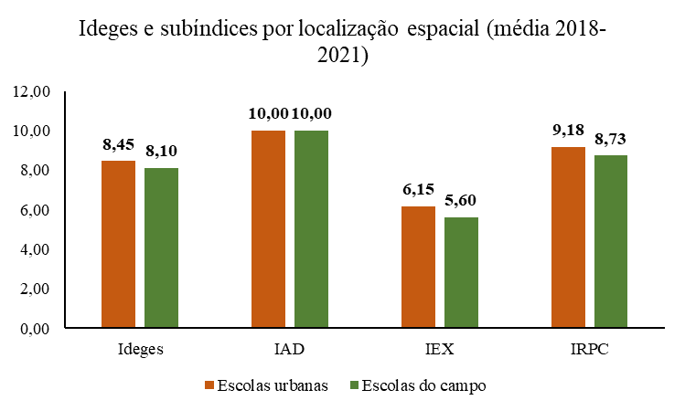
PAINEL DIAGNÓSTICO DO PDDE E AÇÕES INTEGRADAS da bahia
3 - Evolução do IDEGES global e por adesão, execução e prestação de contas (por dependência administrativas e por localização)
Fonte: Elaboração própria a partir do Painel CECAMPE/NE. Disponível em: https://www.cecampe.ufpb.br/paineisdeinformacoes

Slide 14
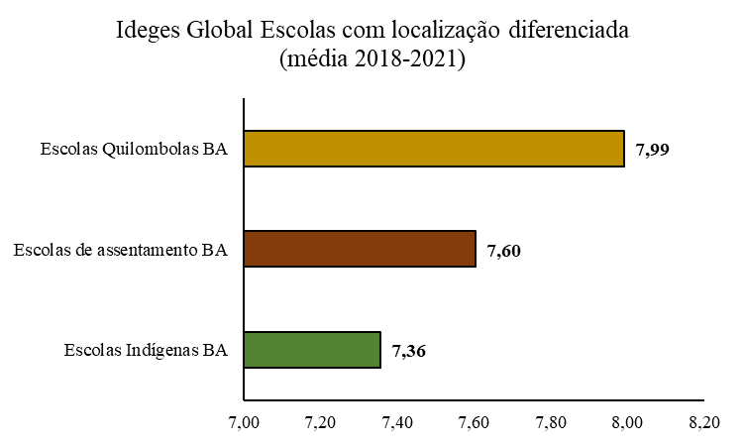
PAINEL DIAGNÓSTICO DO PDDE E AÇÕES INTEGRADAS da bahia
3 - Evolução do IDEGES global e por adesão, execução e prestação de contas (por dependência administrativas e por localização)
Fonte: Elaboração própria a partir do Painel CECAMPE/NE. Disponível em: https://www.cecampe.ufpb.br/paineisdeinformacoes

Slide 15
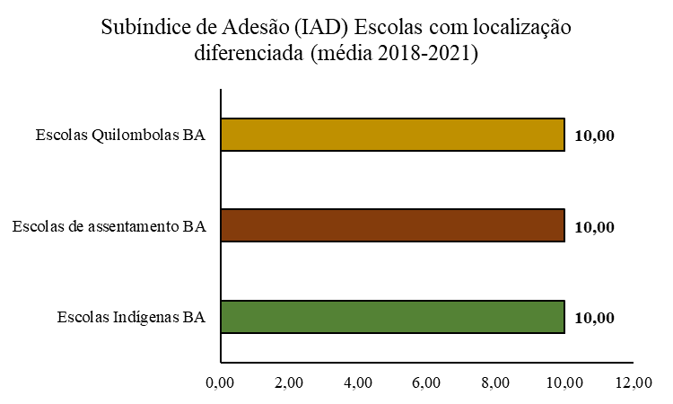
PAINEL DIAGNÓSTICO DO PDDE E AÇÕES INTEGRADAS da bahia
3 - Evolução do IDEGES global e por adesão, execução e prestação de contas (por dependência administrativas e por localização)
Fonte: Elaboração própria a partir do Painel CECAMPE/NE. Disponível em: https://www.cecampe.ufpb.br/paineisdeinformacoes

Slide 16
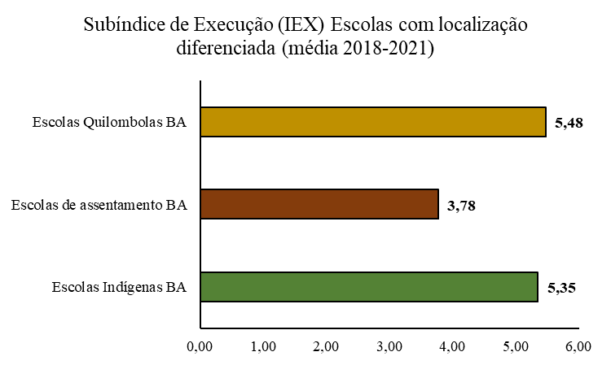
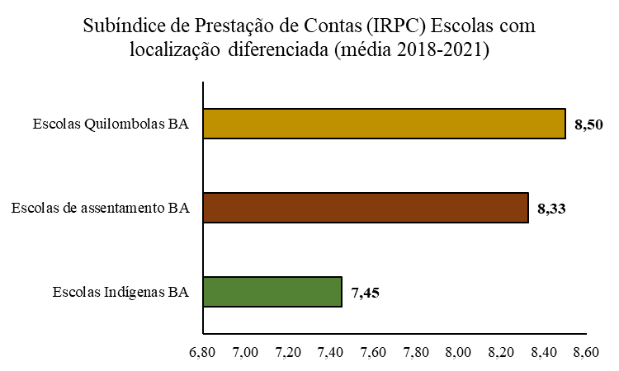
PAINEL DIAGNÓSTICO DO PDDE E AÇÕES INTEGRADAS da bahia
3 - Evolução do IDEGES global e por adesão, execução e prestação de contas (por dependência administrativas e por localização)
Fonte: Elaboração própria a partir do Painel CECAMPE/NE. Disponível em: https://www.cecampe.ufpb.br/paineisdeinformacoes

Slide 17
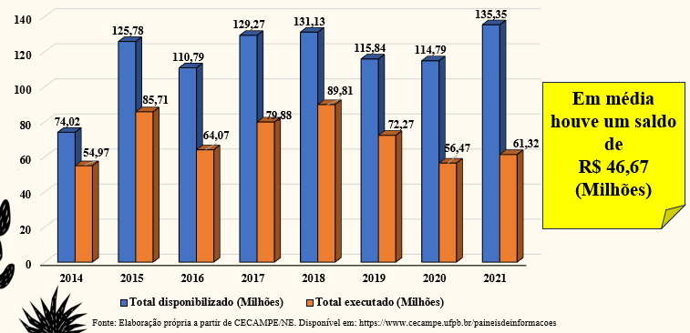
PAINEL DIAGNÓSTICO DO PDDE E AÇÕES INTEGRADAS da bahia
4 - Repasse de recursos financeiros do PDDE às escolas baianas

Slide 18
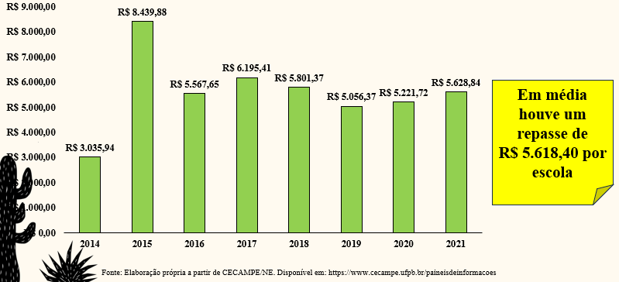
PAINEL DIAGNÓSTICO DO PDDE E AÇÕES INTEGRADAS da bahia
4 - Repasse de recursos financeiros do PDDE às escolas baianas

Slide 19
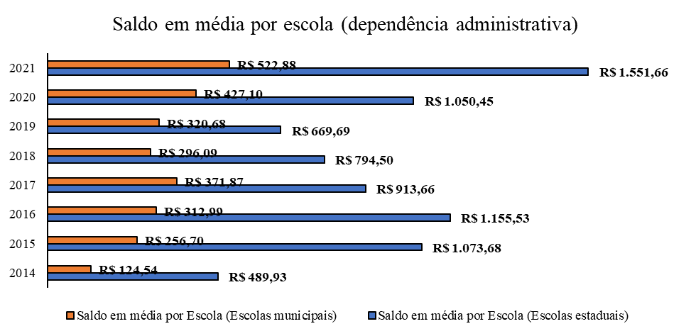
PAINEL DIAGNÓSTICO DO PDDE E AÇÕES INTEGRADAS da bahia
4 - Repasse de recursos financeiros do PDDE às escolas baianas
Em média, as Escolas Estaduais apresentaram saldo de R$ 962,39 em relação as escolas municipais com
R$ 329,11
Fonte: Elaboração própria a partir do Painel CECAMPE/NE. Disponível em: https://www.cecampe.ufpb.br/paineisdeinformacoes

Slide 20
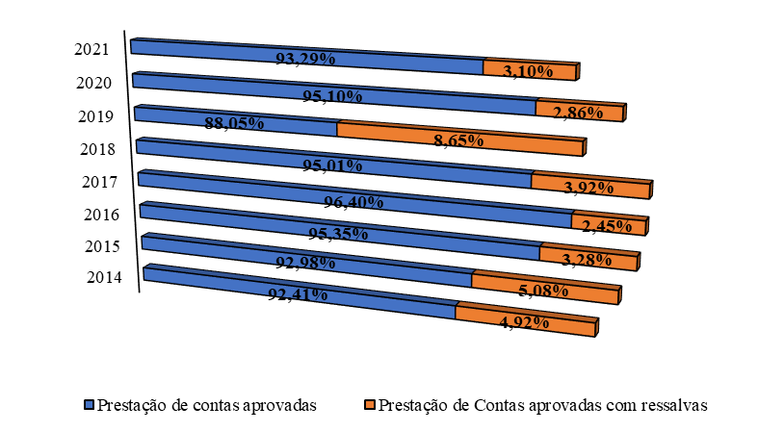
PAINEL DIAGNÓSTICO DO PDDE E AÇÕES INTEGRADAS da bahia
5 - Resultado da prestação de contas das escolas baianas
%
Fonte: Elaboração própria a partir de CECAMPE/NE I, Relatório Eixo Avaliação. Disponível em: https://www.cecampe.ufpb.br

Slide 21
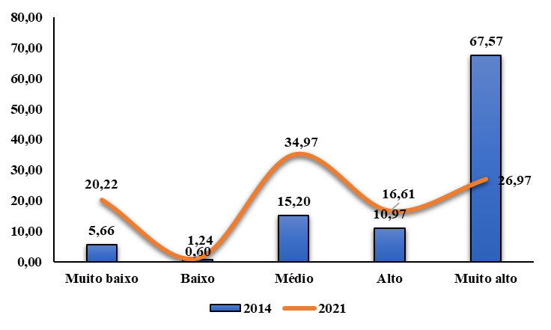
PAINEL DIAGNÓSTICO DO PDDE E AÇÕES INTEGRADAS da bahia
6 - Escolas com alto desempenho e Escolas com baixo desempenho no IDEGES
Aumento no % de escolas com Ideges médio e muito baixo e Redução considerável % de escolas com Ideges Muito alto
%

Slide 22
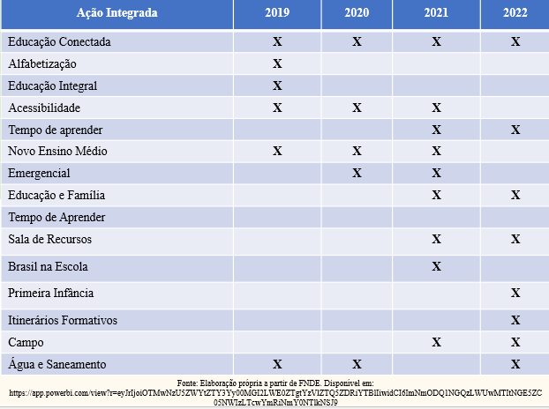
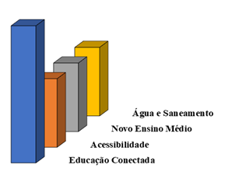
PAINEL DIAGNÓSTICO DO PDDE E AÇÕES INTEGRADAS da bahia
7 - Ações Integradas em desenvolvimento no Estado da Bahia
As ações integradas mais demandadas nos últimos 4 anos pelas escolas baianas

Slide 23




PAINEL DIAGNÓSTICO DO PDDE E AÇÕES INTEGRADAS da bahia
8 - Análise qualitativa da situação do Estado
ahia apresentou, em linhas gerais, uma evolução positiva no número de escolas que aderiram ao PDDE, chegando a uma taxa de variação de 34,99% de 2021 em relação à 2014.
inda é possível observar, que as escolas sem Unidades Executoras (UEX) com menos de 50 alunos, estão mais presentes na zona rural (1.605 unidades escolares) e são predominantemente municipais.
ouve uma evolução negativa do IDEGES global (-16,70%), decaíndo da classificação de Alto (maiores que 8,0) para médio (entre 6,0 e 8,0).
DEGES quando observado por dependência administrativa, localização espacial e diferenciada, apresentou os seguintes padrões: Escolas estaduais, Escolas do campo e Escolas Indígenas (piores índices)
demais, o subíndice de Execução do PDDE, foi o que demonstrou o pior desempenho, sobretudo em Escolas Estaduais, Escolas do Campo e Escolas de Assentamento.

Slide 24
PAINEL DIAGNÓSTICO DO PDDE E AÇÕES INTEGRADAS da bahia
8 - Análise qualitativa da situação do Estado
ahia apresentou uma evolução significativa de ampliação dos repasses financeiros ao longo do tempo (2014-2021), porém, em média o montante executado fica em torno de 70%, gerando saldos consistentes de recursos represados em contas escolares.
situação de recursos represados ainda é mais frágil em escolas estaduais que apresentaram, em média, saldo de R$ 962,39 em relação as escolas municipais com R$ 329,11 ao longo do período analisado (2014-2021).
ouve uma discreta elevação no % de prestações de contas aprovadas com ressalvas, porém nota-se a predominância de prestações aprovadas (mais de 90%) no período.
DEGES, também demonstrou um deslocamento das faixas de classificação, situando um cenário de desafio gerencial do PDDE. Ao longo do período, houve um aumento no % de escolas com Ideges médio e muito baixo e Redução considerável % de escolas com Ideges Muito alto.
s ações integradas mais demandadas nos últimos 4 anos pelas escolas baianas, foram Educação Conectada (estando presente nos últimos 4 anos), Acessibilidade, Novo Ensino Médio e Água e Saneamento.

Slide 25
PAINEL DIAGNÓSTICO DO PDDE E AÇÕES INTEGRADAS da bahia
Capacitação/Formação
Produção de materiais didáticos
Capacitações com conteúdos mais práticos, atualizando os diretores(as) das novas resoluções e funcionamento do Programa, mas principalmente situando como o Programa (bem como as Ações Integradas) devem ser gerenciados;
Destacar os procedimentos gerenciais por tema (sobretudo sobre a Execução do PDDE), atores responsáveis e passo a passo, sempre que possível compartilhar simulações;
Treinamento em planejamento estratégico para ajudar os diretores(as) a difundir práticas de gestão de recursos do PDDE básico e Ações Integradas.
Garantir clareza, relevância e acessibilidade do conteúdo;
Uso da Linguagem simples no serviço público;
Enfoque em exemplos práticos, sobretudo em situações sobre uso dos recursos, procedimentos para execução (dimensões que apareceram como frágeis na BA);
Utilização de uma variedade de formatos de mídia para apresentar o material, como textos, infográficos, vídeos explicativos e estudos de caso, para atender às diferentes preferências de aprendizado dos usuários, lembrando da acessibilidade.
Destacar a produção de materiais direcionados às redes sociais, tendo como inspirações as redes sociais do FNDE.

Slide 26
PAINEL DIAGNÓSTICO DO PDDE E AÇÕES INTEGRADAS da bahia
Criar uma aba “Central de Boas Práticas” online (poderia ser no site do CECAMPE/NE) dedicada para reunir e compartilhar informações sobre as experiências bem-sucedidas das escolas com o PDDE, demonstrando informações e registros reais. Isso facilitará o acesso e a disseminação das boas práticas entre as escolas participantes do programa, bem como pode estimular a comunidade escolar a desenvolver boas práticas relacionadas ao Programa.
Capacitação de sistematização para os diretores e equipes escolares sobre como documentar e sistematizar suas boas práticas de forma eficaz, destacando a importância da coleta de dados, análise crítica e comunicação clara dos resultados.
Assessoria Técnica
Sistematização de Boas práticas
Mapeamento das principais dificuldades relacionadas ao Programa, focar no público que apresentou os piores cenários gerenciais de execução do PDDE;
Atendimento e Disponibilidade Contínua aos diretores escolares, seja por WhatsApp, e-mail, videoconferência ou pessoalmente, garantindo que possam acessar orientações e esclarecer dúvidas a partir de uma metodologia de acesso ao serviço.
Material de Apoio: Desenvolver materiais de apoio claros e informativos sobre o PDDE, incluindo guias práticos, manuais de procedimentos e outros recursos que possam auxiliar os diretores na gestão eficaz dos recursos do programa.
Acompanhamento e Monitoramento: Criar um sistema de acompanhamento e monitoramento para avaliar o impacto da assessoria técnica fornecida aos diretores escolares, identificar áreas de melhoria e garantir a eficácia das intervenções realizadas.

